Slide 1
高扬个人情况简介
答辩秘书：王博
2025.05.23

Slide 2
教育经历
2015年9月-2019年6月，本科就读于中国科学技术大学粒子物理与原子核物理专业，获理学学士学位
2019年9月-至今，就读于中国科学技术大学粒子物理与原子核物理专业。

Slide 3
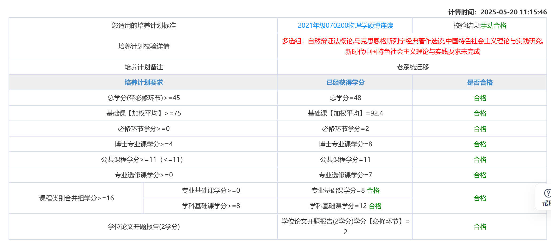
研究生学习培养过程
课程完成情况：已完成培养计划要求
2022年12月通过博士论文开题答辩，同意开题

Slide 4
科研成果
科研成果
发表文章：
参加会议：

Slide 5
论文评阅结果
 | 专家1 | 专家2 | 专家3 | 专家4 | 专家5
论文选题 | 优 | 优 | 优 | 良 | 优
文献综述 | 优 | 优 | 优 | 良 | 优
创新性及论文价值 | 优 | 优 | 良 | 良 | 良
基础知识和科研能力 | 优 | 优 | 良 | 优 | 优
论文规范性 | 优 | 优 | 优 | 良 | 中
研究内容与学科相关性 | 优 | 优 | 优 | 优 | 优
总分 | 91 | 96 | 90 | 88 | 89
是否同意答辩 | 同意答辩 | 同意答辩 | 同意答辩 | 同意答辩稍作修改 | 同意答辩稍作修改
论文评阅完毕：通过

Slide 6
总结
根据《中国科学技术大学研究生培养方案总则》、《中国科学技术大学硕士、博士学位授予实施细则》及《物理学学科研究生学位授予标准》中的相关规定，该生满足 博 士学位申请需达到的条件要求。

